Slide 1
Metody řešení matematických úloh 1
IMAp08 – podzimní semestr 2020
7. setkání

Slide 2
Téma: TANGRAMY

Slide 3
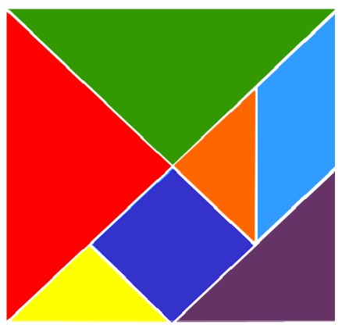
TANGRAM
Tangram je druh skládačky, hry, či hlavolamu. Tento hlavolam se skládá ze sedmi dílků – dvou velkých, jednoho středního, dvou malých trojúhelníků, čtverce a rovnoběžníku.

Slide 4
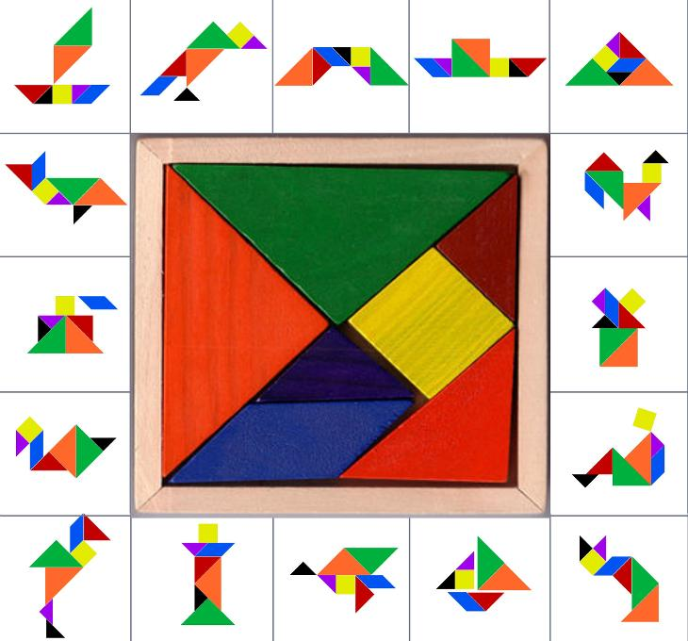
TANGRAM
Cílem hry je vždy sestavit požadovaný obrázek, při čemž se musí dodržet následující pravidla:
obrázek se musí skládat ze všech sedmi dílků
dílky se musí dotýkat, ale ne překrývat
dílky lze libovolně otáčet, či překlápět

Slide 5
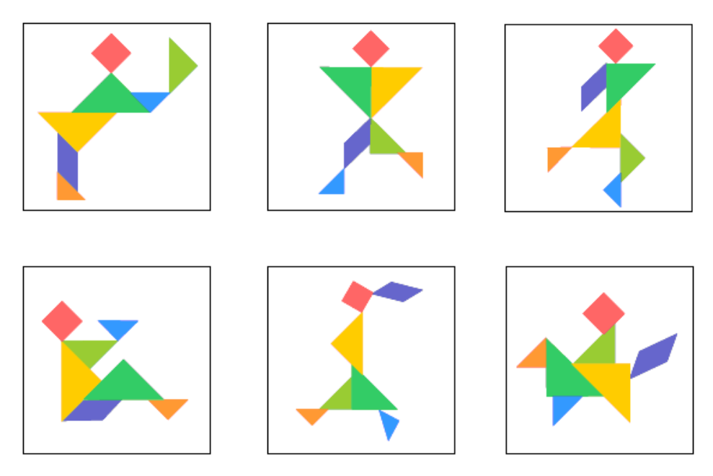
TANGRAM
Nejjednodušíšm obrazcem na složení je čtverec. Dá se však složit téměř cokoliv, stačí trocha fantazie – dají se skládat různé geometrické obrazce, zvířata, postavy...

Slide 6
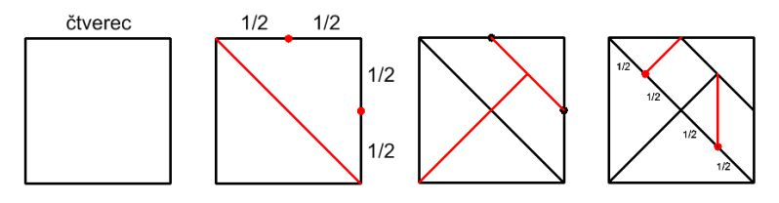
TANGRAM

Slide 7
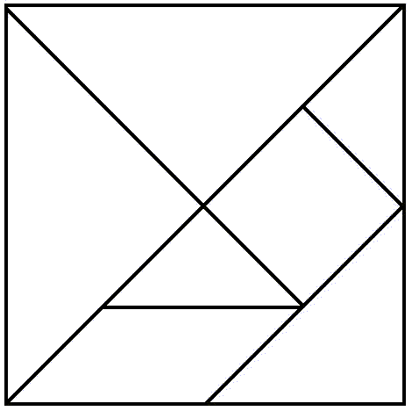
HISTORIE TANGRAMU
Tangram pravděpodobně vznikl v Číně. Existuje k tomu mnoho různých legend. Jedna vypráví o tom, jak císařův služebník nesl velmi drahou a křehkou keramickou dlaždici. Zakopl a dlaždice se rozbila na sedm dílků. Služebník se snažil poskládat dílky do původního tvaru – čtverce, ale to se mu nedařilo a místo toho během svých pokusů vytvořil spoustu jiných tvarů.

Slide 8
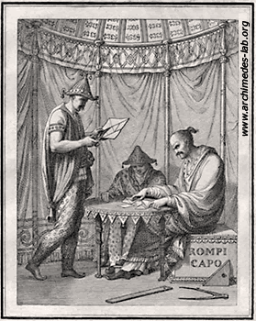
HISTORIE TANGRAMU
První hodnověrná zmínka o tangramu však pochází až z 18. století. Na počátku 19. století se dostala s obchodními koráby do Evropy a Spojených států, kde se stala součástí životního stylu majetných vrstev empírové doby.
Milovníkem tangramu byl prý i Napoleon Bonaparte.

Slide 9
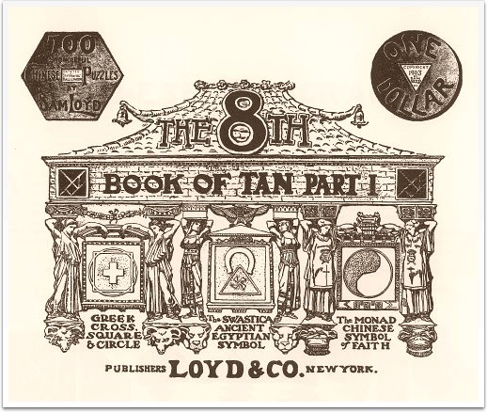
HISTORIE TANGRAMU
K popularizaci hlavolamu přispěla odborná studie, kterou o něm napsal Sam Loyd, i skutečnost, že církev tuto zábavu na rozdíl od hazardních her nezakazovala.

Slide 10
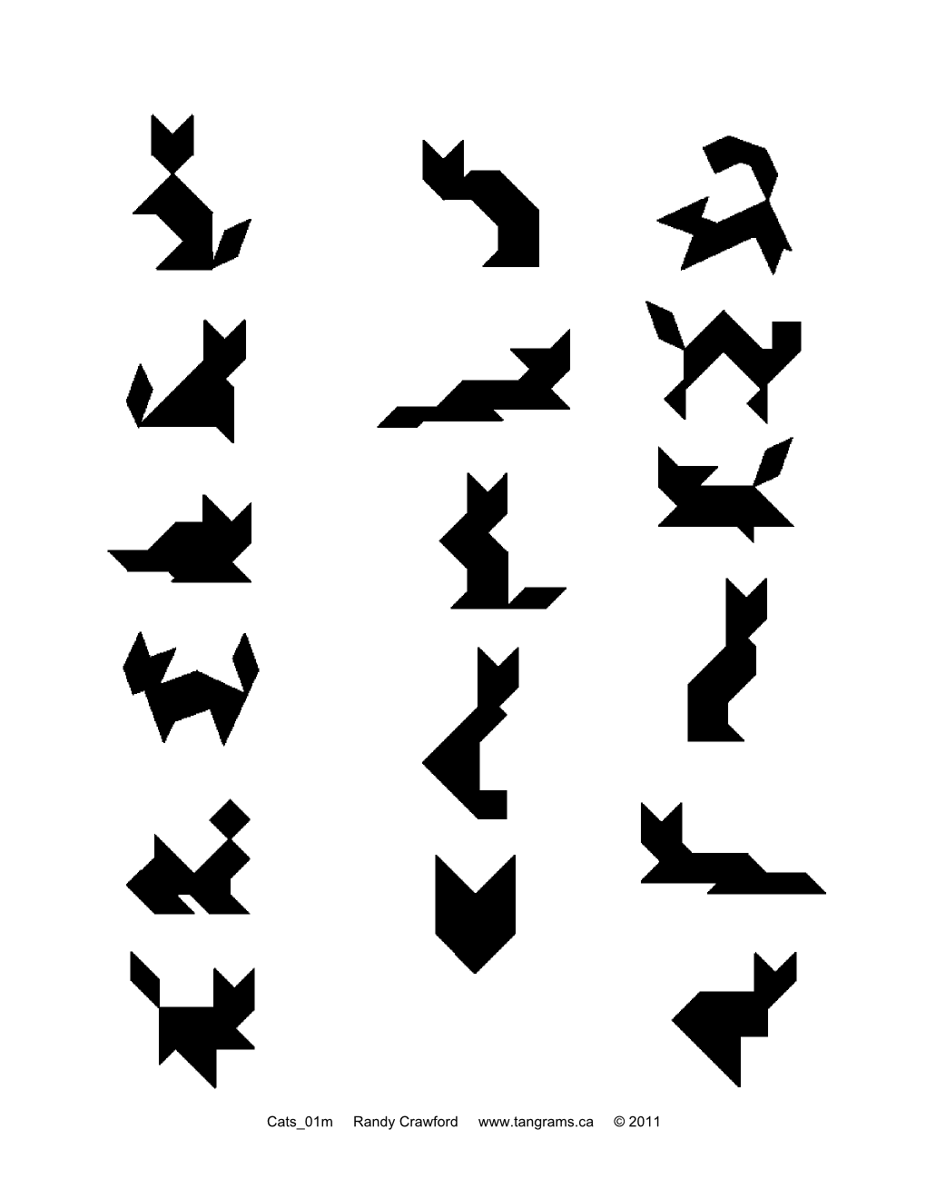
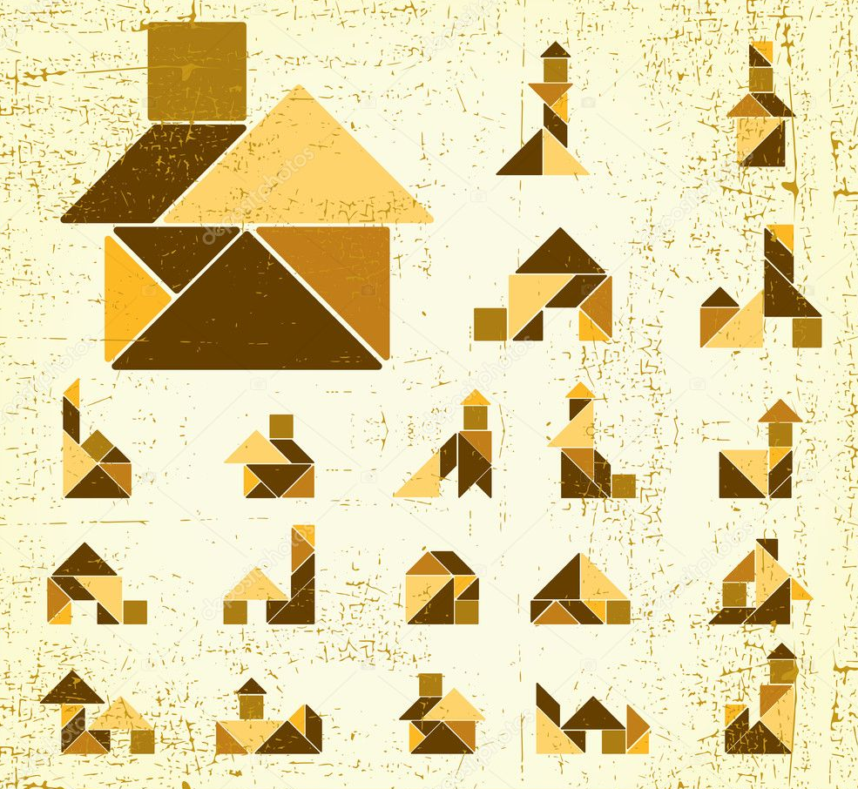
TANGRAM

Slide 11

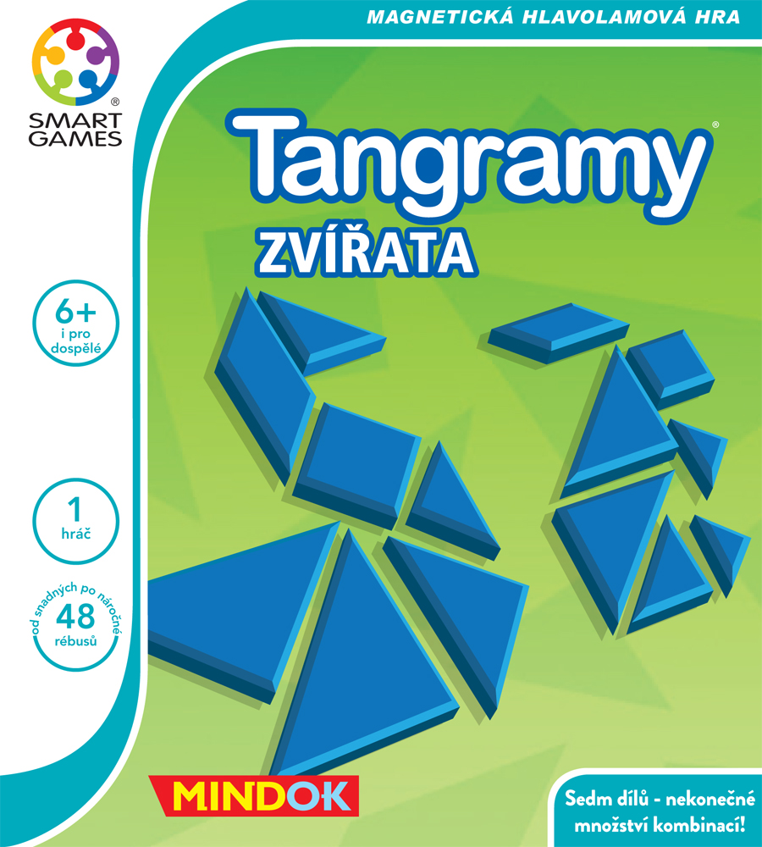
TANGRAM

